Slide 2
Enterprise Greece
Ο Οργανισμός Enterprise Greece αποτελεί μετεξέλιξη της «Επενδύστε στην Ελλάδα Α.Ε.» (Invest in Greece) - στην οποία ενσωματώνονται, μεταξύ άλλων, και οι αρμοδιότητες του «Ελληνικού Οργανισμού Εξωτερικού Εμπορίου Α.Ε.» (ΟΠΕ Α.Ε.) - σε έναν νέο και καινοτόμο φορέα εξωστρέφειας.
O Οργανισμός Enterprise Greece είναι ο αρμόδιος εθνικός φορέας, υπό την εποπτεία του Υπουργείου Οικονομίας, Ανάπτυξης και Τουρισμού για την προσέλκυση επενδύσεων στην Ελλάδα και την προώθηση εξαγωγών, με στόχο να προβάλλει τη χώρα ως σημαντικό στρατηγικό εταίρο παγκοσμίως.

Slide 3
Επενδύσεις
Προσελκύει, υποδέχεται, προωθεί, υποστηρίζει και διατηρεί επενδύσεις στην Ελλάδα
Προωθεί την Ελλάδα διεθνώς ως ελκυστικό επενδυτικό προορισμό εφαρμόζοντας στρατηγικές εξωστρέφειας μέσω δράσεων διεθνούς marketing και ενημερωτικών εκδηλώσεων
Υποδέχεται, αξιολογεί και υποστηρίζει τις Στρατηγικές Επενδύσεις (Fast Track)
Συνδράμει τους επενδυτές με την Υπηρεσία του Διαμεσολαβητή του Επενδυτή
Πληροφορεί τους επενδυτές για το ισχύον θεσμικό, νομικό, φορολογικό και οικονομικό πλαίσιο
Υποστηρίζει τους επενδυτές στην εξεύρεση χρηματοδότησης
Συνεργάζεται με τους κατάλληλους εγχώριους και διεθνείς οργανισμούς με στόχο την προώθηση της Ελλάδας ως επενδυτικού προορισμού

Slide 4
Εξωτερικό εμπόριο
Προωθεί τις εξαγωγές ελληνικών προϊόντων και υπηρεσιών μέσω δράσεων διεθνούς marketing και εκδηλώσεων
Παρέχει υποστήριξη στους Έλληνες παραγωγούς και παρόχους υπηρεσιών με έγκυρη πληροφόρηση, καθοδήγηση και διάθεση πόρων, ώστε να επιτύχουν καλύτερη πρόσβαση στις διεθνείς αγορές
Λειτουργεί ως σύνδεσμος ανάμεσα σε εξαγωγείς και επιχειρηματίες με στόχο την ανεύρεση κατάλληλων συνεργατών από όλον τον κόσμο
Μεριμνά για την παρουσία ελληνικών εταιριών σε συνέδρια, διεθνή φόρα και διεθνείς θεματικές εκθέσεις
Υποδέχεται επισκέπτες και αντιπροσωπείες από το εξωτερικό
Ενημερώνει ξένους αγοραστές σχετικά με την εξαγωγική δυναμική της Ελλάδας και την ελληνική αγορά
Συνεργάζεται με τους κατάλληλους οργανισμούς, εγχώριους και διεθνείς, με στόχο την προώθηση των ελληνικών εξαγωγών

Slide 5
Τομείς ενδιαφέροντος για επενδύσεις
Τομείς ιδιαίτερου ενδιαφέροντος
με ισχυρά συγκριτικά πλεονεκτήματα
Τουρισμός – Real Estate
Τρόφιμα και Ποτά
Ενέργεια
Τεχνολογία
Περιβάλλον
Logistics
Ο Enterprise Greece προωθεί όλους τους κλάδους της ελληνικής οικονομίας και το Πρόγραμμα Αποκρατικοποιήσεων

Slide 6
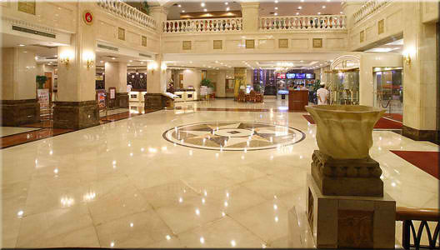
Τομείς ενδιαφέροντος για εξαγωγές
Τομείς ιδιαίτερου ενδιαφέροντος
Βιομηχανικά προϊόντα
Δομικά υλικά
Καταναλωτικά προϊόντα (καλλυντικά, ρούχα, έπιπλα, κοσμήματα)
Τρόφιμα, Ποτά, Αγροτικά προϊόντα
Τεχνολογία
Ο Enterprise Greece προωθεί όλους τους κλάδους της ελληνικής οικονομίας σε συνεργασία με Φορείς Εξαγωγέων

Slide 7
Προσέλκυση επενδύσεων Προώθηση εξαγωγών
Σχεδιασμός και υλοποίηση προγράμματος προβολής της χώρας, ως επενδυτικού προορισμού, στο εξωτερικό
Διαχείριση επενδυτικών αιτημάτων (front office)
Συνδιοργάνωση επενδυτικών-επιχειρηματικών εκδηλώσεων στο εσωτερικό και το εξωτερικό με δημόσιους και ιδιωτικούς φορείς
Συμμετοχή σε επιχειρηματικές και επενδυτικές ημερίδες και εκδηλώσεις στην Ελλάδα και το εξωτερικό
Notes:
WAW-INX112-20040713-v5i
7

Slide 8
Συνοπτικός απολογισμός 2015
Αποστολές στο εξωτερικό. Συστηματική και στοχευμένη προβολή της Ελλάδας ως επενδυτικού προορισμού και προσέλκυση επενδύσεων
600
Νέες
60
bonding
12
αποστολές
Συμμετοχή σε 31 εκδηλώσεις τρίτων
Επιχειρηματικές αποστολές στο εξωτερικό. Στο πλαίσιο επίσημων επισκέψεων ΠΘ και Υπουργών.
- Επιχειρηματική αποστολή, υπό τον Πρωθυπουργό κο Αλέξη Τσίπρα, στην Αγία Πετρούπολη, και συγκεκριμένα στο St. Petersburg International Economic Forum (SPIEF 2015).
Υποδοχή Ξένων Αποστολών.
17 επίσημες αντιπροσωπείες διεθνών οργανισμών, φορέων και επιχειρήσεων

Slide 9
Συνοπτικός απολογισμός 2016 (1o τετράμηνο)
Αποστολές στο εξωτερικό. Συστηματική και στοχευμένη προβολή της Ελλάδας ως επενδυτικού προορισμού και προσέλκυση επενδύσεων
905
Νέες
55
bonding
15
αποστολές
Συμμετοχή σε 10 εκδηλώσεις τρίτων
Επιχειρηματικές αποστολές στο εξωτερικό
ΠΘ Τουρκία (8/3/2016)
ΠΤΔ Ισραήλ (31/3/2016)
ΥΠ Γερμανία (5/4/2016)
Συνολικά συμμετείχαν 37 εταιρείες τεχνολογίας
Υποδοχή Ξένων Αποστολών
3 επίσημες αντιπροσωπείες διεθνών οργανισμών, φορέων και επιχειρήσεων

Slide 10
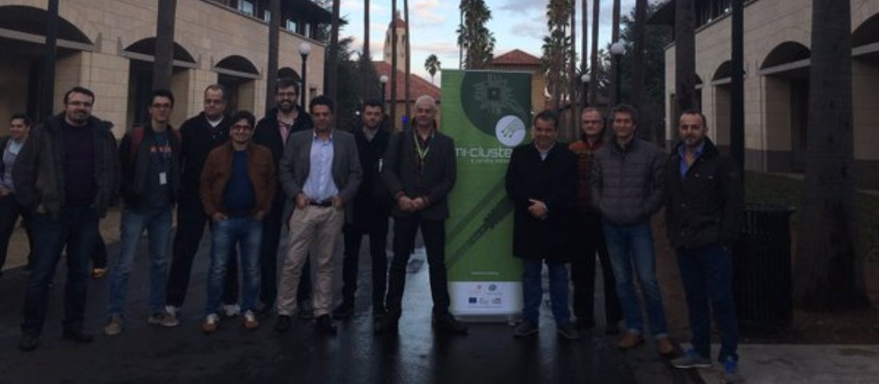
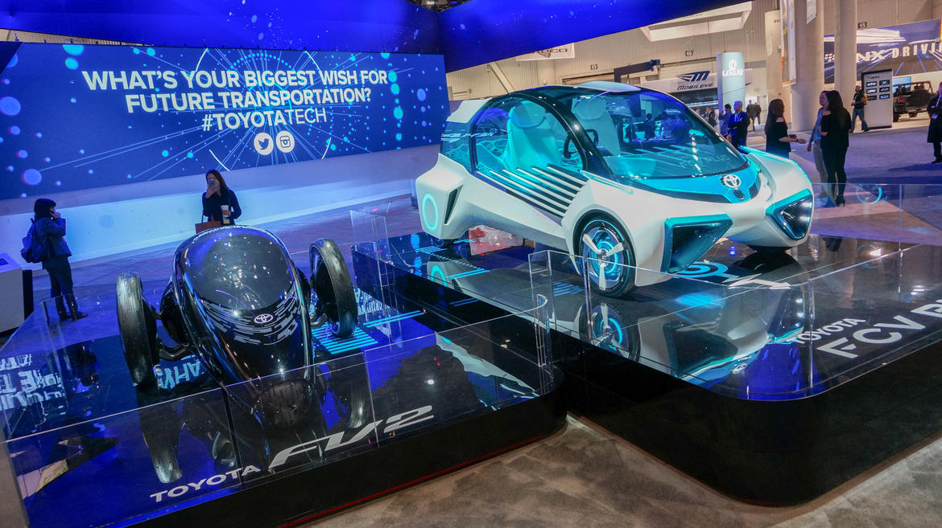
Consumer Electronics Show LAS VEGAS 2016

Slide 11
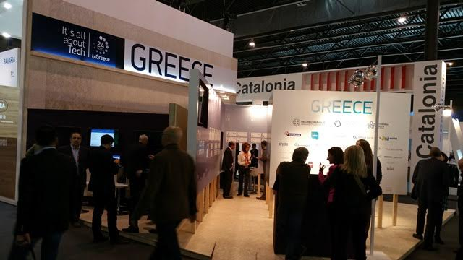
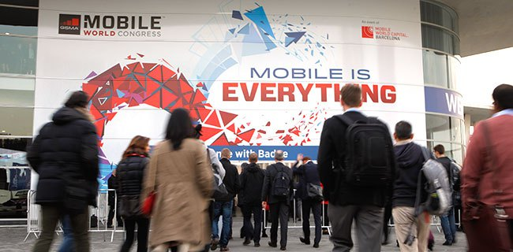
WMC 2016-ΒΑΡΚΕΛΩΝΗ

Slide 12
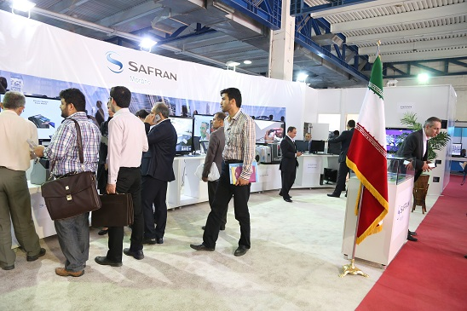
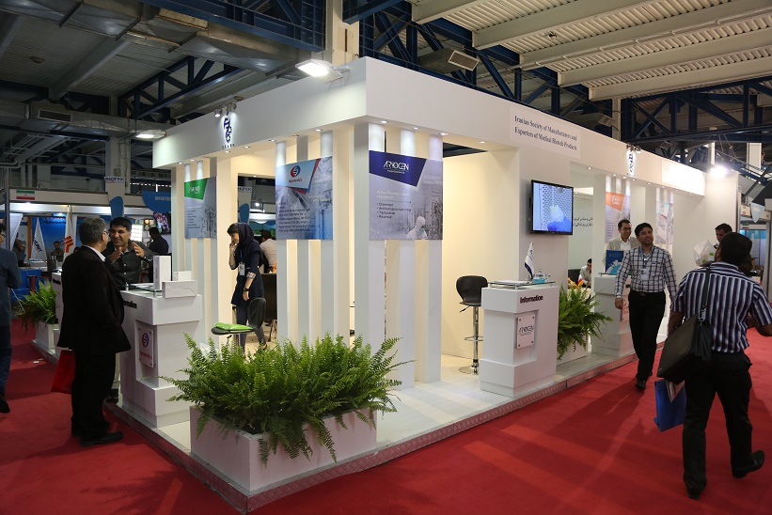
INOTEX 2016-ΤΕΧΕΡΑΝΗ

Slide 13
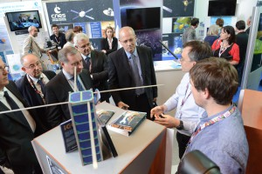
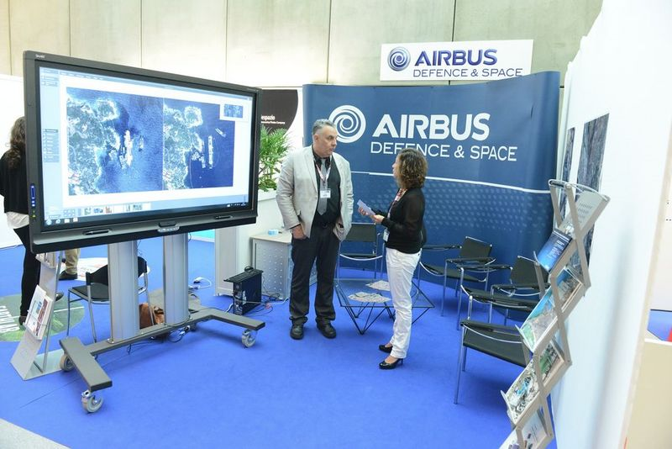
TOULOUSE SPACE SHOW 2016

Slide 14
FUTUR EN SEINE 2016-ΠΑΡΙΣΙ

Slide 15
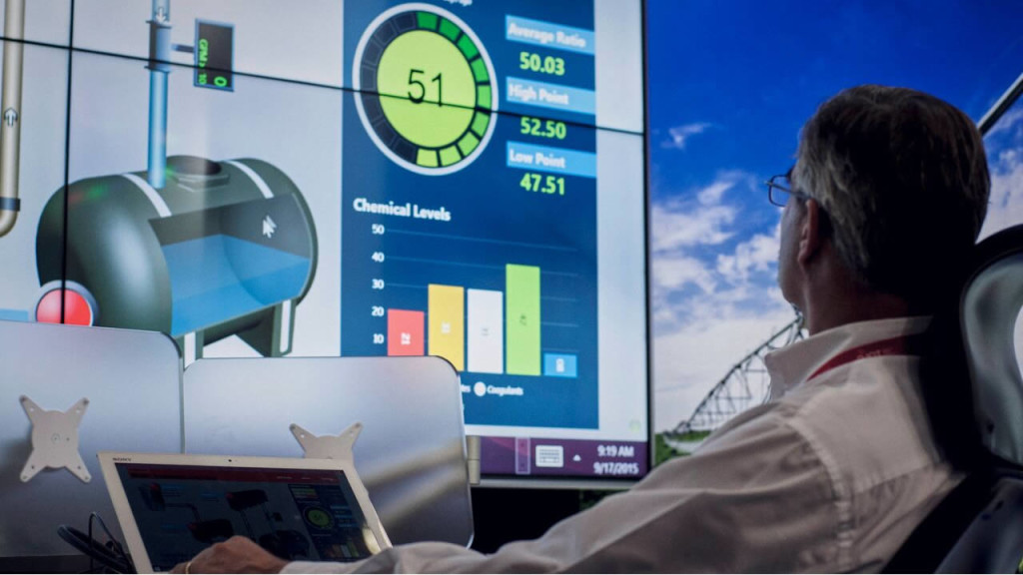
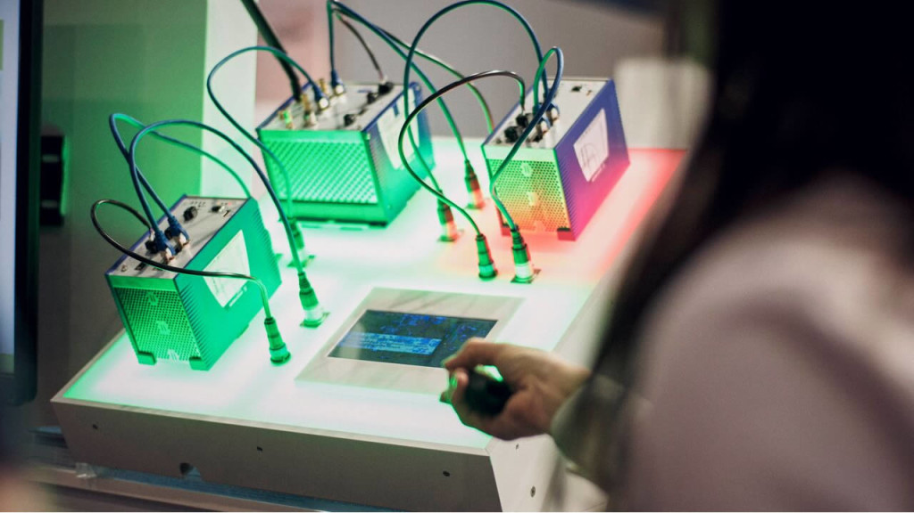
IOT WORLD CONGRESS 2016-ΒΑΡΚΕΛΩΝΗ

Slide 16
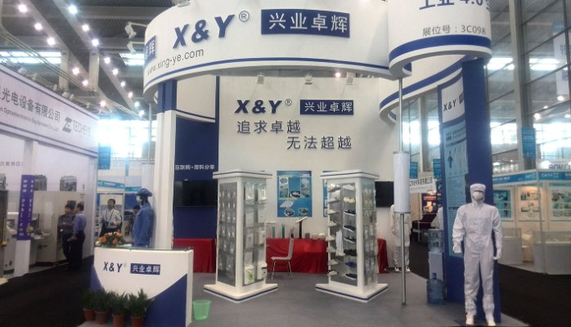
CHINA HI-TECH FAIR 2016

Slide 17
Ανάπτυξη χαρτοφυλακίου επενδυτικών έργων
Δημόσια έργα
Ιδιωτικά έργα
Προώθηση ώριμων επενδυτικών έργων, σε τομείς στους οποίους η χώρα έχει ανταγωνιστικό πλεονέκτημα.
Συνεργασία με τα αρμόδια υπουργεία και τις κατά τόπους Περιφέρειες και δημόσιους φορείς προκειμένου να συλλέξουμε έργα που μπορούν να προσελκύσουν το ενδιαφέρον επενδυτών.
Ανάπτυξη χαρτοφυλακίου
ιδιωτικών επενδυτικών έργων (π.χ. επιχειρηματικά σχέδια, επενδυτικά ακίνητα) σε διάφορους τομείς της οικονομίας.
Περισσότερα από 500 ώριμα ιδιωτικά επενδυτικά έργα στο χαρτοφυλάκιό μας.
Εξατομικευμένη προώθηση έργων σε ξένους επενδυτές.
Αναζητούμε ώριμα επενδυτικά έργα από δημόσιους και ιδιωτικούς φορείς
με σκοπό την δωρεάν προώθησή τους σε επενδυτές

Slide 18
Enterprise Greece
Your partner for growth
@: info@enterprisegreece.gov.gr

